Slide 1
ГБОУ СОШ №19
г. Севастополь
физкультминутка
Танцуем для мамы!!!
Автор:
Винцюк Лариса Степановна
учитель начальных классов

Slide 4
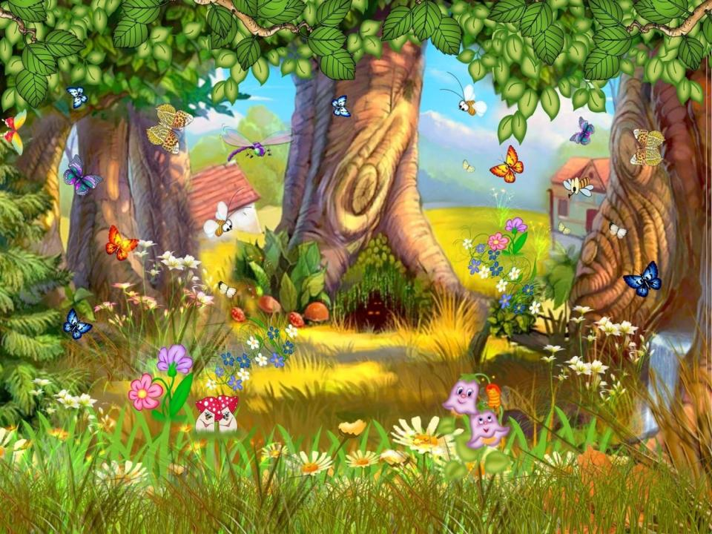

Slide 6
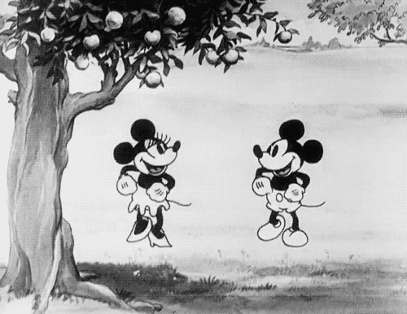

Slide 8
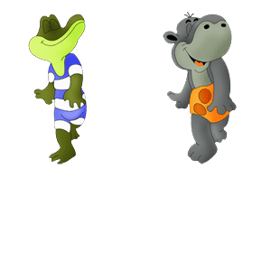

Slide 10
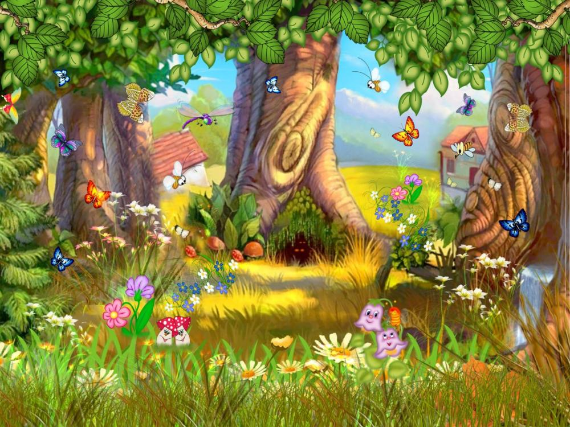

Slide 14
Презентацию
подготовила
Винцюк Л.С.

Slide 15
Источники:
http://i877.photobucket.com/albums/ab333/Punkys_animaties/Accountant/diverse6/Dansen205208.gif
https://38.media.tumblr.com/4e2014055b853da5ea45faa438d6bdaa/tumblr_n4qexiqOc31sh2sn1o1_1280.gif
http://i64.photobucket.com/albums/h191/curion123/mygraphics200/bears/112.gif
http://img0.liveinternet.ru/images/attach/c/3/77/281/77281068_animacija_11.gif
http://gifjes.net/cartoon/cartoons06/tekenfilm-plaatje-266.gif
http://www.surprisse.com/muscards/view/2015/04/14/0dc9e856hoa3he8210bc496me620u9dl.jpg
http://rs992.pbsrc.com/albums/af49/serra525/gif/318.gif~c200
http://i225.photobucket.com/albums/dd48/HeavenofMusic/DansLM00099_8.gif

